Slide 1
Et kunnskapsgrunnlag for å forklare studentenes læring: hva er status og utfordringene videre?
Knut Inge Fostervold, PSI, Helge I. Strømsø, IPED/LINK, Sten Ludvigsen, IPED

Slide 2
Et kunnskapsgrunnlag for å forklare studentenes læring: hva er status og utfordringene videre?
Struktur
UIO studentundersøkelsen
  Hva spurte vi om våren 2020 og våren 2021
  Noen sentrale funn fra våren 2020 og våren 2021
Utfordringer i arbeid
  Datainnsamling, datakvalitet, analysekapasitet
  Muligheter for bruk av «analytics» ved UiO
Hvordan kan UiO få bedre kunnskap om UiO studentenes læring

Slide 3
2020 survey
(N = 9.500)
Bosituasjon og arbeidsforhold
Motivasjon og arbeidsrutiner
Stress og helse
Tid til studier
Opplevelse av studietilbudet og læringsmiljø
Mediebruk

Slide 4
2021 Survey
(N = 3.900)
I hovedsak samme som våren 2020
Forbedring at items vedr.
  Mediebruk
  Undervisning og læringsmiljø
  Fremtidsorientering
  Og vi har kobling til karakterdata – ca 3500 studenter

Slide 5
Modell (2020)
Stress
Planlegge
Arbeids-forhold
Innsats
Motivasjon
Prokrasti
nering
Selvstudier - tid
Undervisningstid

Slide 6
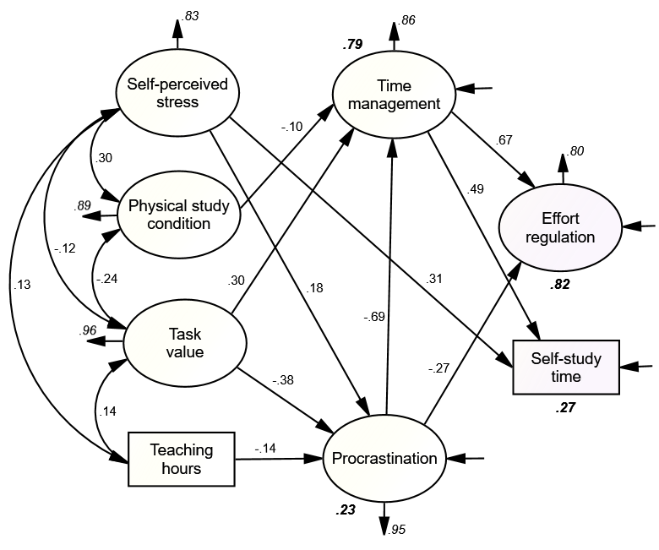
Analyse:
Den teoretiske modellen ble testet ved hjelp av strukturell modellering (SEM)

Slide 7
Resultater
Hvordan skal vi tolke resultatene fra denne studien?
  Positive forhold:
    Studentene mestret den nye situasjonen relativt godt
    De som har høy selvreguleringskapasitet mestret situasjonen best
    Mange studenter mestrer økt stress uten at dette ser ut til å påvirke prestasjoner negativt
  Forhold som vi bør ha oppmerksomhet på:
    Økt stress kan bidra til mer prokrastinering
    Om studiene gir tilstrekkelig trening i utvikling av selvregulering i fagene
    Forhold som kan motvirke prokrastinering

Slide 8
Modell 2 (2020)
Ensomhet
Helse
Arbeids
forhold
Stress
(endring)
Søvn
Prokrasti
nering
Well-being

Slide 9
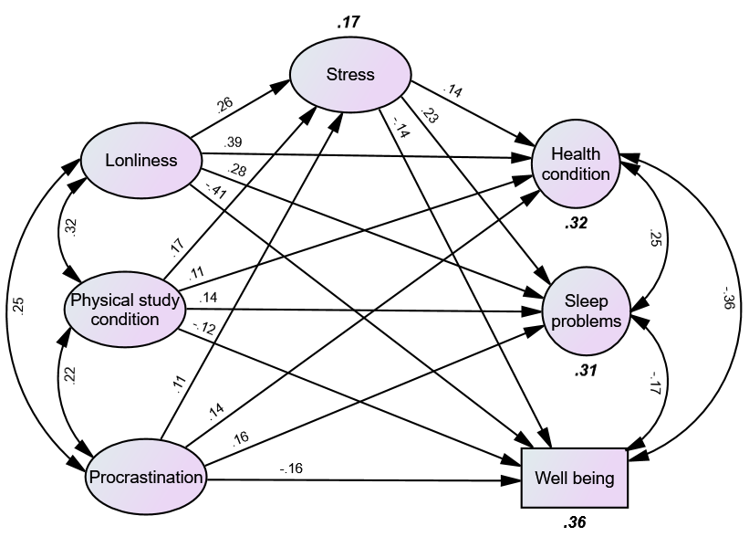

Slide 10
Resultater: stress, ensomhet og helse
Ensomhet har vesentlig betydning for hvordan studentene opplever mental helse
Studieforhold, ensomhet og prokrastinering øker stressnivå som igjen påvirker mental helse
Fysiske arbeidsforhold påvirker mental helse negativt under nedstengningen

Slide 11
Studiesituasjon 2020/2021
Studieforhold:
Hvordan vurderer du forholdene for å arbeide med studiene dine der du har bodd våren 2020/2021? (Svært bra: 1; Dårlig: 5)
Studieprogresjon:
I hvilken grad har koronasituasjonen under studieåret 2020-21 påvirket din studieprogresjon (studiepoeng/eksamener)? (Ikke i det hele tatt: 1; I svært stor grad: 5)
Well-being:
Livet ditt akkurat nå? (Verst: 1; Best: 10)

Slide 12
2020/2021

Slide 13
Overordnet om resultatene
Resultatene viser samsvar med studier fra universiteter som har mange fellestrekk med UiO og «lik nedstengning» og har brukt anerkjente instrumenter i datainnsamlingen
Resultatene viser at kravene øker til studentenes selvorganisering som er vesentlig for innsats og utholdenhet
Nedstengning av campus skapte større sosiale utfordringer og dårligere fysiske arbeidsforhold for studentene, som igjen påvirker arbeidsvaner, innsats og mental helse

Slide 14
Studentenes læring: mulige datakilder
  Spørreskjema
    Interne – eksterne (eksterne – tilgang til resultater/data?)
    Generisk og/eller tilpasset lokale behov?
    Svarprosent
  Intervjuer
  Observasjonsstudier
  Kvasieksperimentelle / eksperimentelle studier
  Eksamensresultater
  Studieprogresjon
  Digitale adferdsdata (f.eks. Canvas)
Hva er det behov for, hva er det vi lurer på?

Slide 15
Status og utfordringer videre
Forankring i vitenskapelige metoder som gir reliable og valide data
Utfordringer ved UiO
  Arbeid med datakvalitet og analyser
  Kobling av data mellom nettskjema og FS – svært komplisert
    Mulighet for longitudinelle data bør sikres
    Analysekapasitet

Slide 16
Utfordringer ved UiO (2)
Eksempler på surveytyper med svakheter
  Studiebaromenteret (som regel telling – ikke analyser)
  SHOT (UiO hadde ikke tilgang til data om oss selv) – og mye telling (men FHI og PSI gjør mer avanserte analyser (noen ganger))
  Lokale evalueringer er lite systematiske og studentene svar i mange fag i liten grad
  Data ligger i fragmenter, ulike formater, enten lokale i et system eller kun aggregert som input-output
  FS er tilnærmet «ubrukelig» …. Krever mye manuelt arbeid og spisskompetanse
  Det er data som kan brukes som legges i STAR – software Tableau
  Er bildet helt svart eller er det en ønsket tilstand i en løst koblet institusjon – siden UiO i stort og smått fungerer på et høyt internasjonalt nivå?

Slide 17
Mulig organisering – og nødvendig kompetanse og kapasitet
Kompetanse og kapasitet på vitenskapelig nivå
Innhold + målinger (analyser ikke telling)
Helsepsyk kompetanse– og avtale om data fra SHOT (rådata, dataoversikt og kontroll over data)
Oppdrag til et vitenskapelig miljø som har tverrfaglig kunnskap og nettverk av relevante forskere (SFU’ene som ressursmiljøer?)
Og så bør det etableres en støttestruktur i linjen som sikrer planlegging, forankring, gjennomføring og oppfølging
Sannsynligvis bør det settes av 2-3 årsverk (UC Berkeley som ref punkt)

Slide 18
Takk for oppmerksomheten!

